Slide 1

SE357 - KỸ THUẬT PHÂN TÍCH YÊU CẦU
LUXORA - Website hỗ trợ quản lý cửa hàng trang sức
22520596 - Lê Minh Kha
22521160 - Hồ Thị Bích Phượng

Slide 2



Chương trình
Giới thiệu đề tài
Phạm vi
Chức năng
Thiết kế

Slide 3

Giới thiệu đề tài
Luxora là một website hỗ trợ quản lý cửa hàng trang sức được xây dựng nhằm tối ưu hóa quy trình vận hành, giúp các cửa hàng trang sức quản lý sản phẩm, đơn hàng, khách hàng và doanh thu hiệu quả.
Đề tài hướng đến việc nâng cao hiệu quả kinh doanh và trải nghiệm người dùng, đóng góp vào sự phát triển bền vững của ngành trang sức.

Slide 4


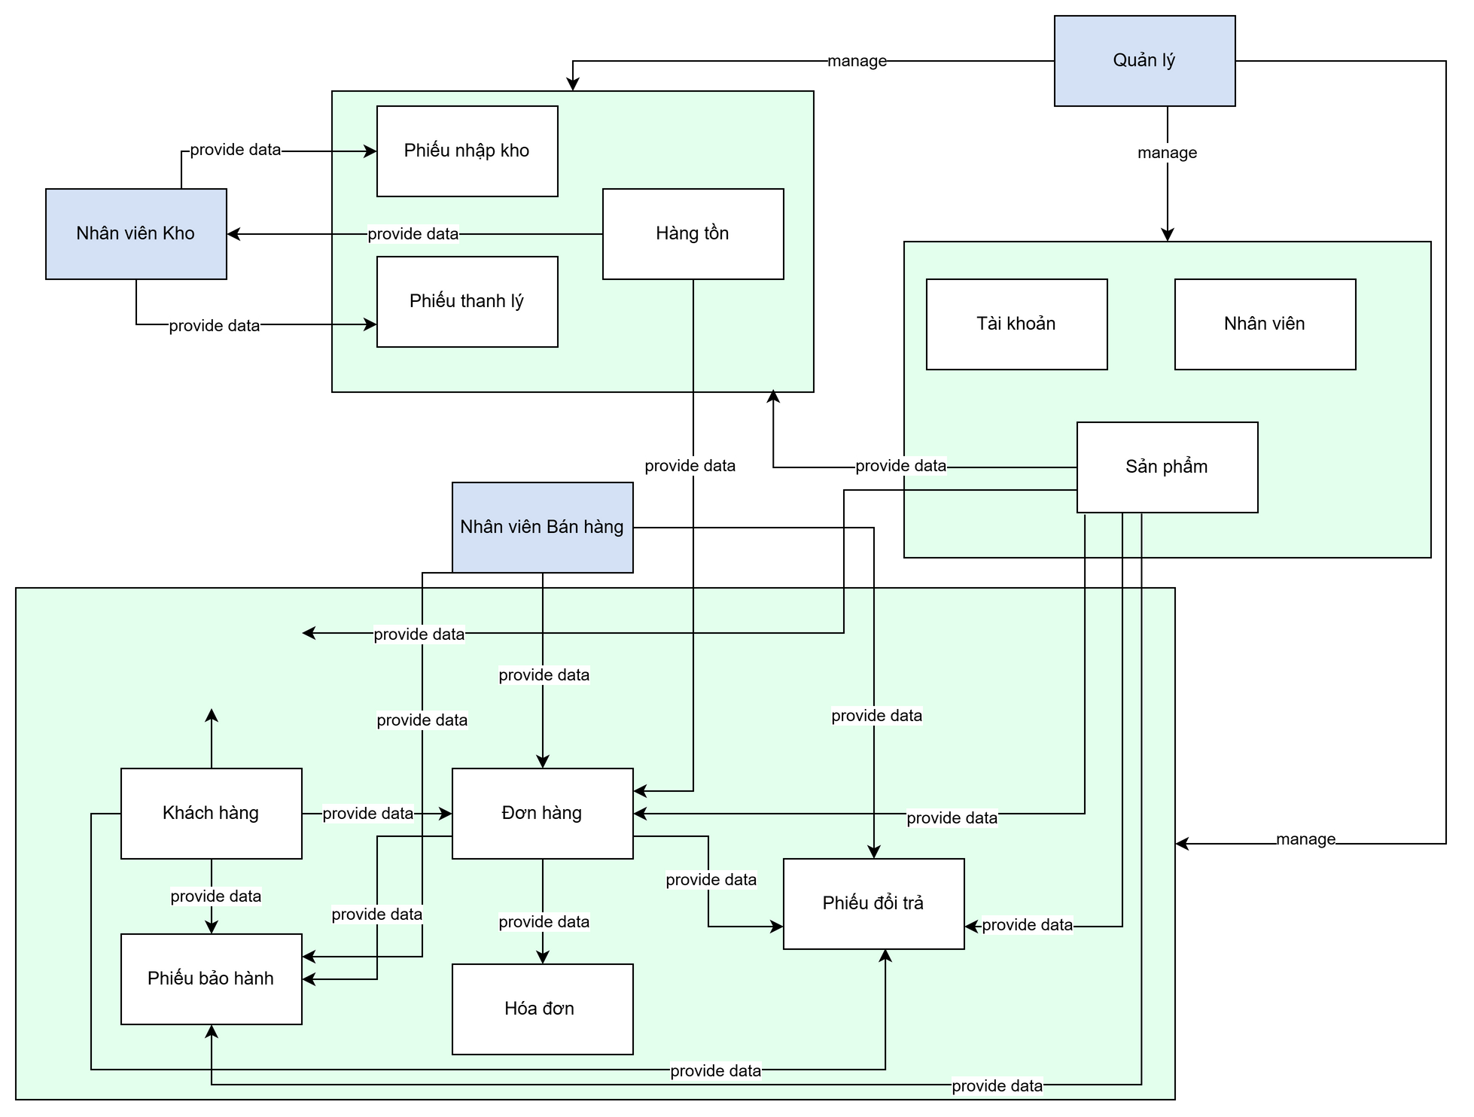
Phạm vi

Slide 5
Phạm vi
Các actors:
Admin: Quản lý nhân viên, người dùng, doanh thu, tạo báo cáo, duyệt đơn thanh lý và đơn nhập hàng, xem danh sách khách hàng...
Sale Staff: Tạo đơn hàng, phiếu đổi trả, phiếu bảo hành bảo dưỡng, quản lý khách hàng...
Warehouse Staff: Tạo phiếu nhập hàng, quản lý nhập xuất kho và tình trạng tồn kho

Slide 6
Chức năng
Quản lý sản phẩm: Lưu trữ thông tin chi tiết về trang sức.(CRUD)
Quản lý đơn hàng: Theo dõi và xử lý đơn hàng nhanh chóng. (CRUD)
Quản lý khách hàng: Lưu thông tin, hỗ trợ chăm sóc khách hàng. (CRUD)
Quản lý nhân viên: Lưu thông tin về nhân viên. (CRUD)
Quản lý thanh lý hàng tồn: Lưu thông tin về đơn thanh lý (CRUD)
Quản lý các dịch vụ: đổi trả sản phẩm, bảo hành bảo dưỡng trang sức (CRUD)
Quản lý nhập kho: Lưu thông tin về nhập hàng. (CRUD)
Báo cáo doanh thu: Cung cấp báo cáo trực quan, chi tiết.
Phân quyền người dùng: Bảo mật thông qua phân quyền quản lý và nhân viên bán hàng

Slide 7
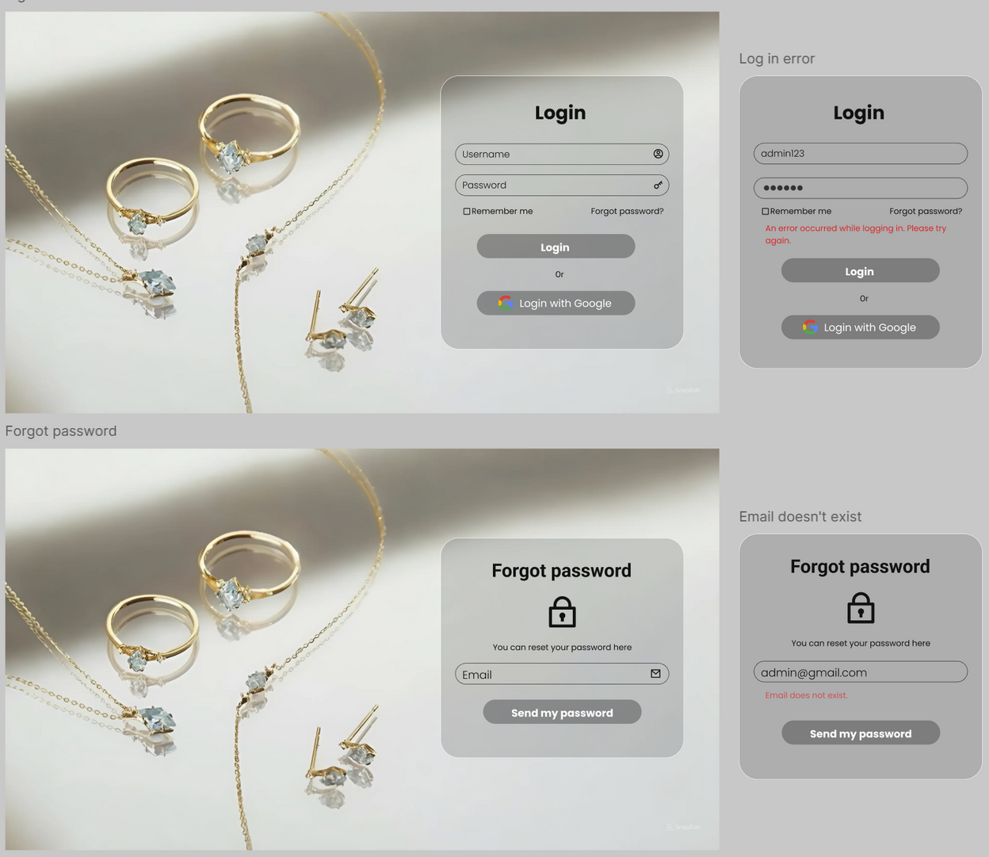
Thiết kế

Slide 8
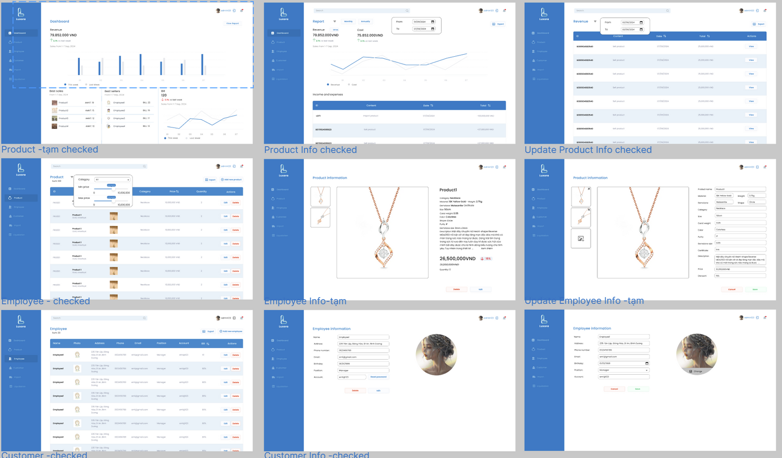
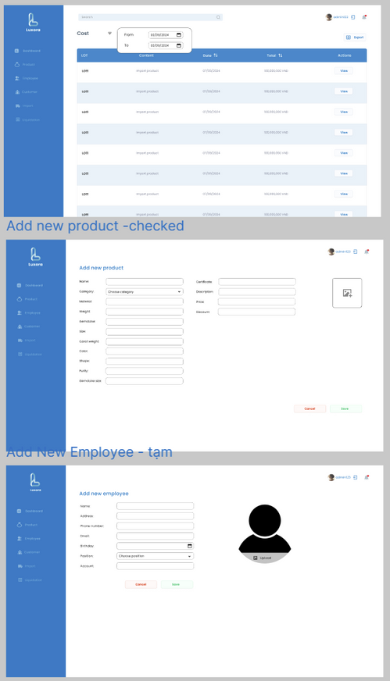
Thiết kế

Slide 9
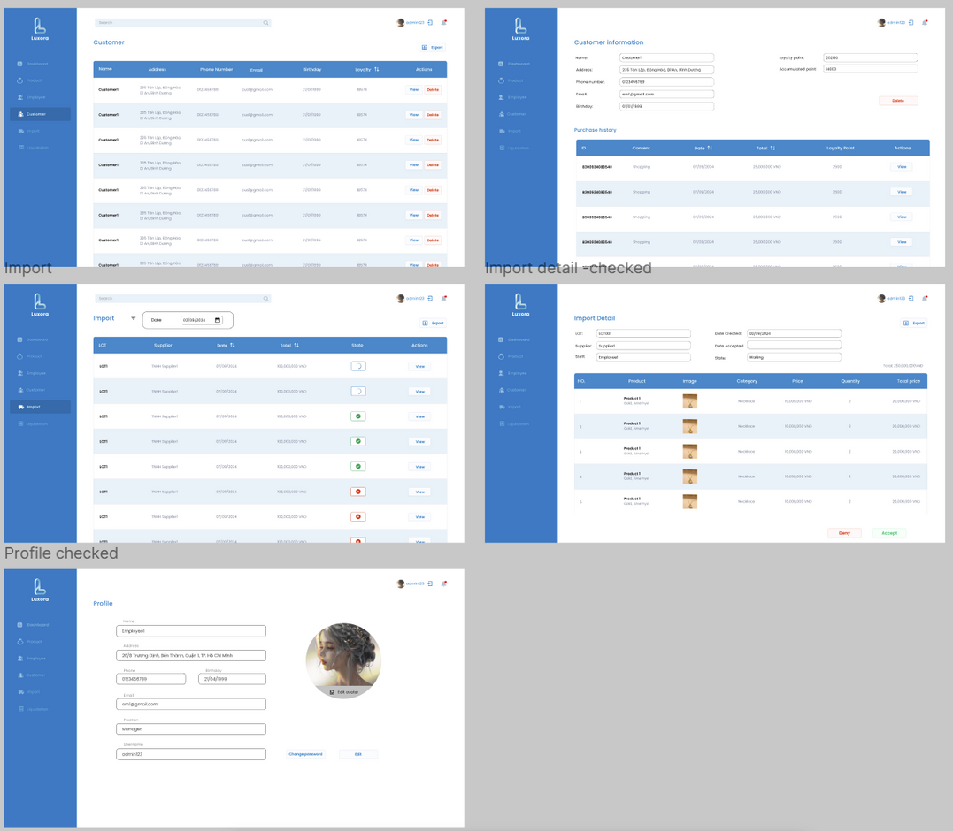
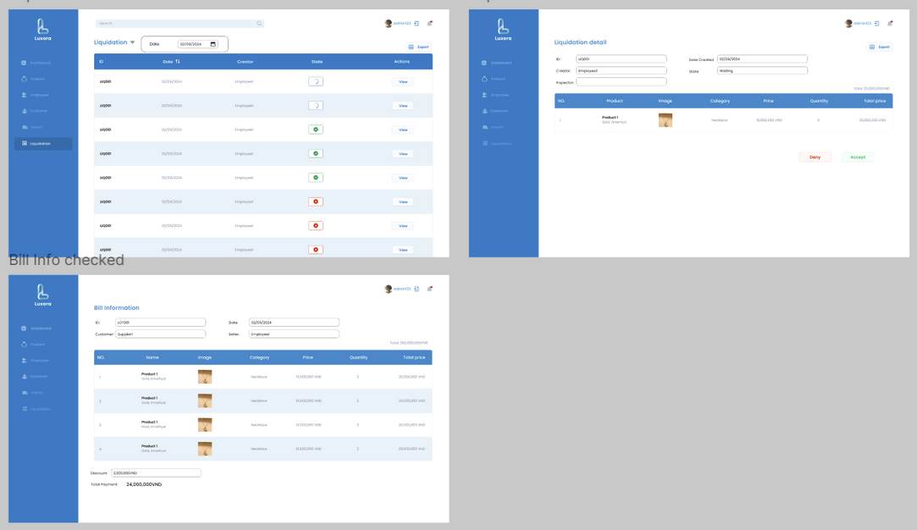
Thiết kế

Slide 10
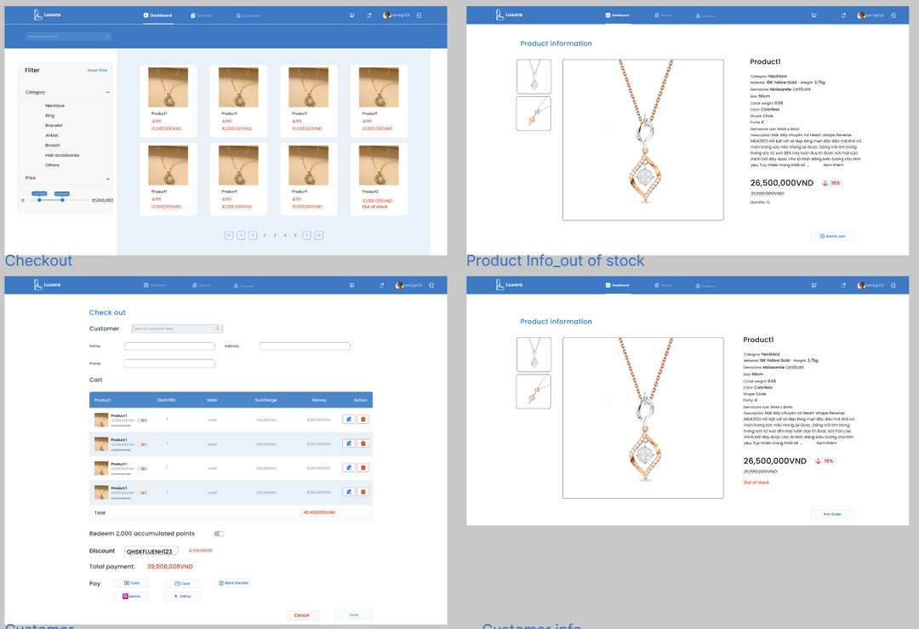
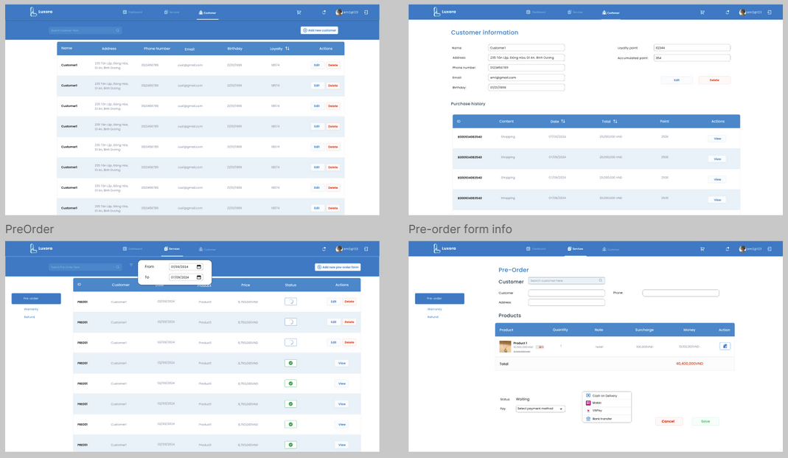
Thiết kế

Slide 11
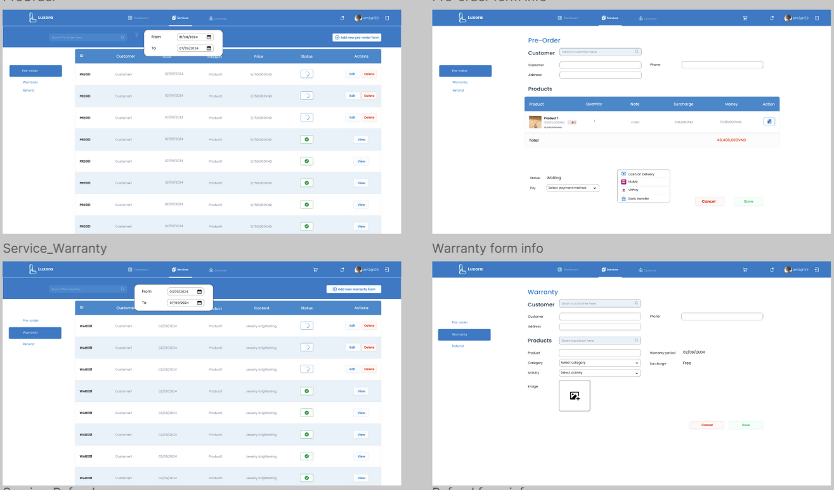
Thiết kế

Slide 12
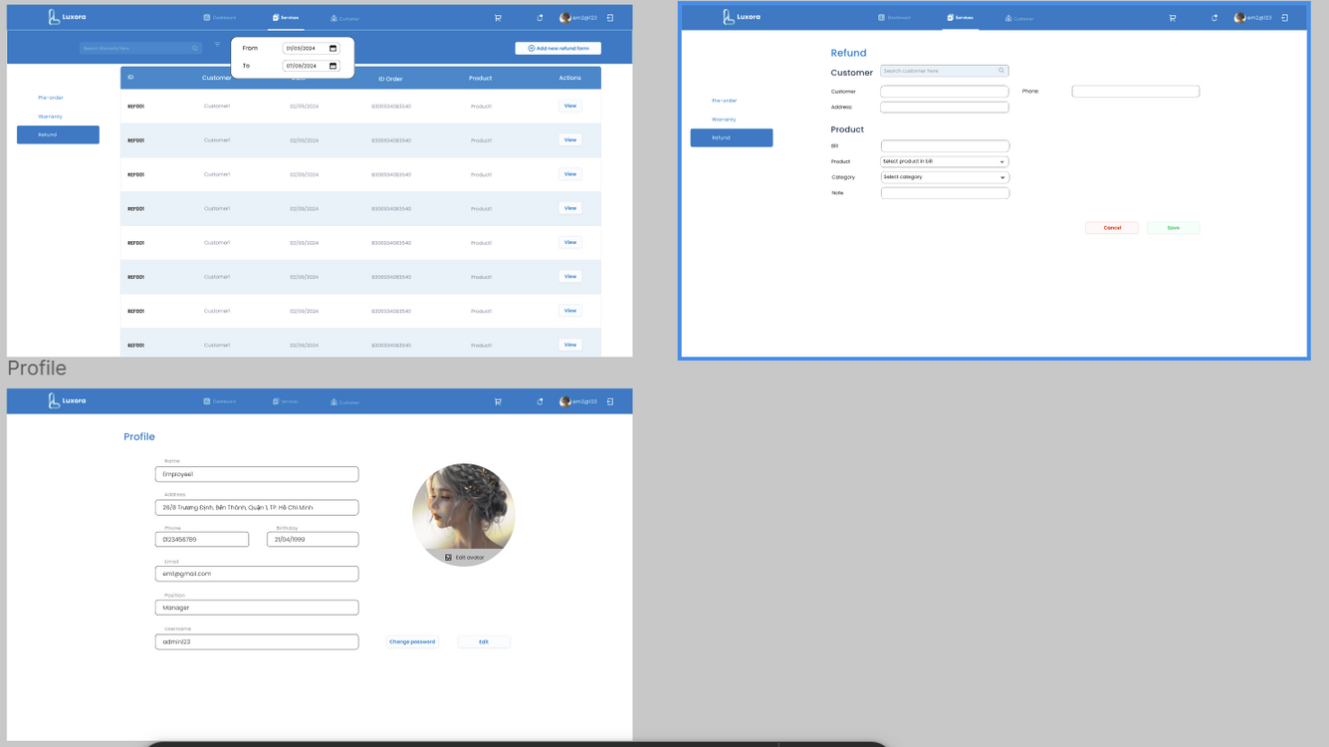
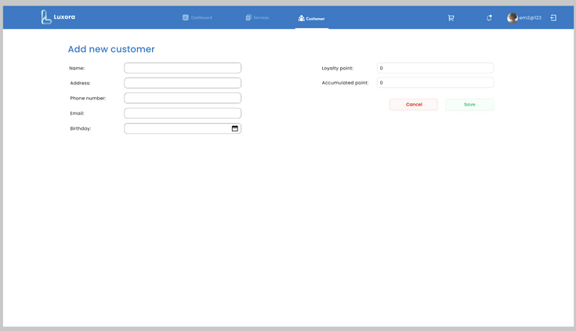
Thiết kế

Slide 13
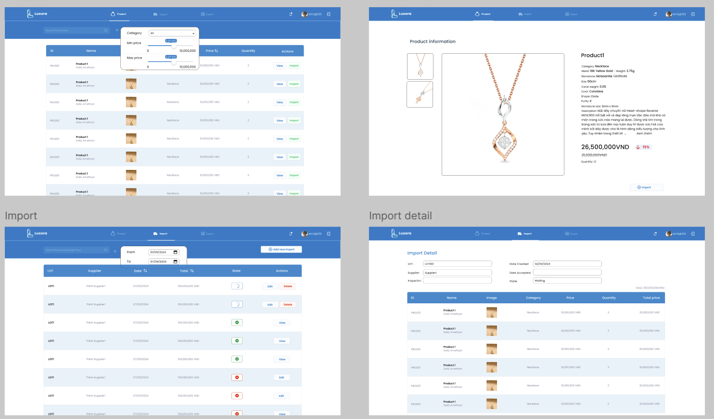
Thiết kế

Slide 14
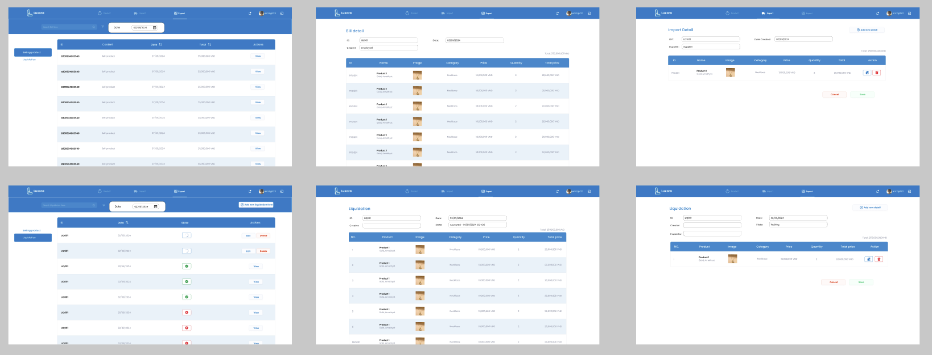
Thiết kế

Slide 15
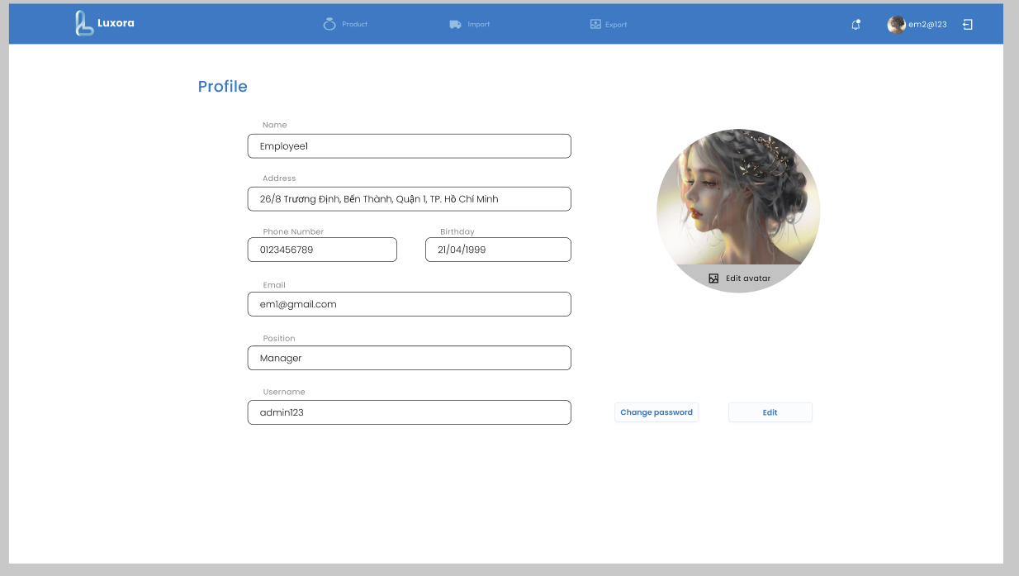
Thiết kế

Slide 16

Thanks for listening
22520596 - Lê Minh Kha
22521160 - Hồ Thị Bích Phượng

